Slide 1
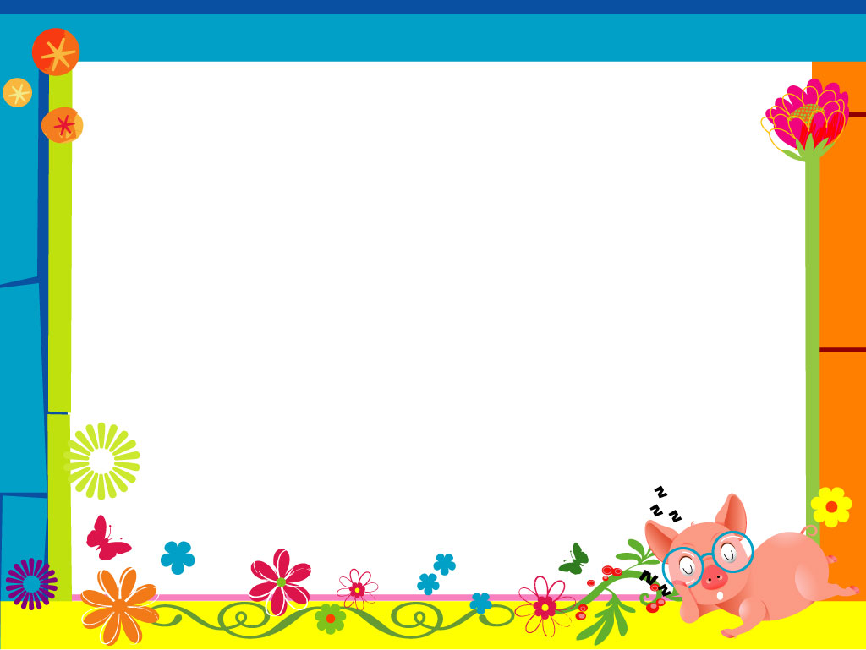
PHÒNG GIÁO DỤC VÀ ĐÀO TẠO THÀNH PHỐ QUY NHƠN
TRƯỜNG TIỂU HỌC NHƠN PHÚ
CHÀO MỪNG QUÝ THẦY CÔ
VỀ DỰ GIỜ THĂM LỚP
Môn Khoa học
Bài: Ăn nhiều rau và quả chin sử dung thực phẩm sạch và an toàn
Giáo viên: Long Thị Ngân
Lớp: 4H

Slide 2
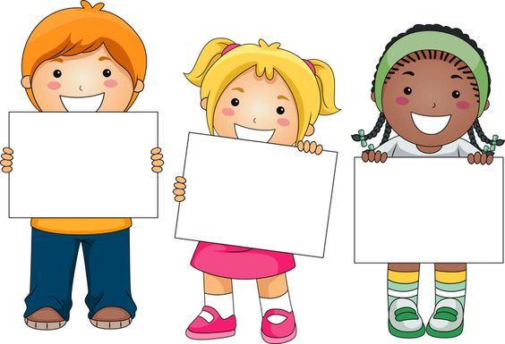

CHÀO
MỪNG
THẦY
CÔ
VỀ THĂM
LỚP 4.2

Slide 3

KHỞI ĐỘNG

Slide 4

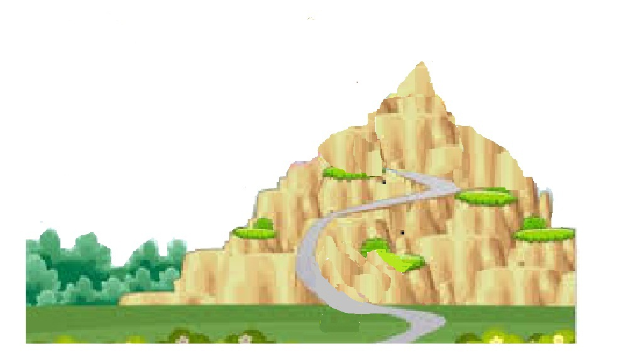


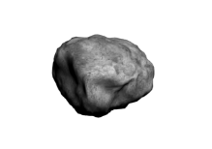
Trò chơi: Đỉnh núi trí tuệ
9
10
6
7
3
8
5
4
2
1
Câu 1: Tại sao cần ăn phối hợp chất béo có nguồn gốc động vật và chất béo có nguồn gốc thực vật?

Slide 5
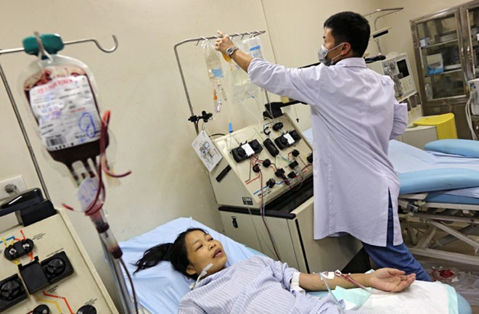
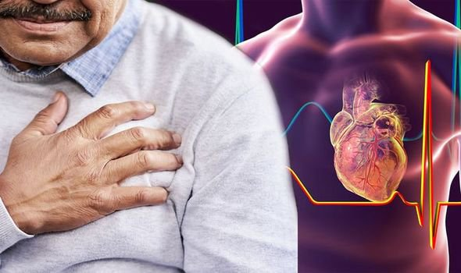
Cần ăn phối hợp chất béo có nguồn gốc động vật và chất béo có nguồn gốc thực vật để đảm bảo cung cấp đủ các loại chất béo cho cơ thể. Nên ăn ít thức ăn chứa nhiều chất béo động vật để phòng tránh các bệnh như huyết áp cao, tim mạch.

Slide 6
Câu 2: Tại sao chúng ta nên sử dụng muối i- ốt?
10
9
6
3
1
8
2
5
4
7

Slide 7
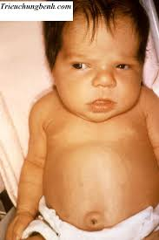
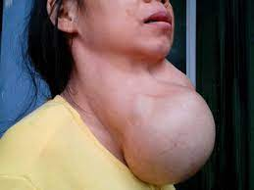
Cơ thể chỉ cần một lượng i-ốt rất nhỏ. Nếu thiếu i-ốt, cơ thể sẽ kém phát triển cả về thể lực lẫn trí tuệ và rất dễ bị bệnh bướu cổ. Vì vậy nên dùng muối có bổ sung i-ốt.

Slide 8
Câu 3: Tại sao chúng ta không nên ăn mặn?
6
9
5
10
4
7
8
1
3
2
Chúng ta hạn chế ăn mặn để tránh bệnh huyết áp cao.

Slide 9



Slide 10
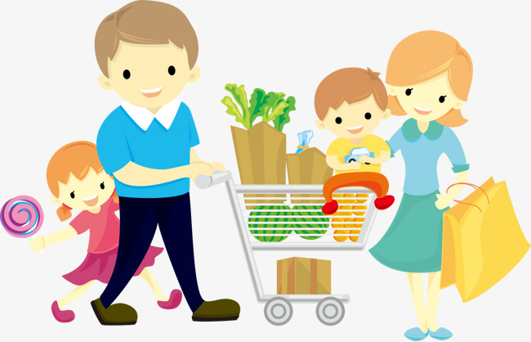
Đi siêu thị
gia đình con thường mua những gì?

Slide 11
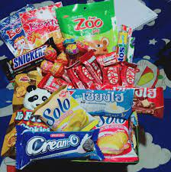
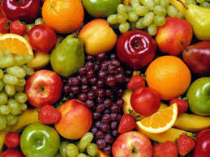
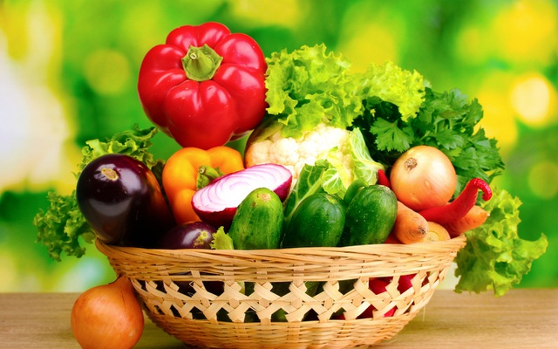
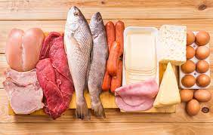

Slide 12

Ăn nhiều rau và quả chín.
Sử dụng thực phẩm sạch và an toàn

Slide 13
KHÁM PHÁ

Slide 14
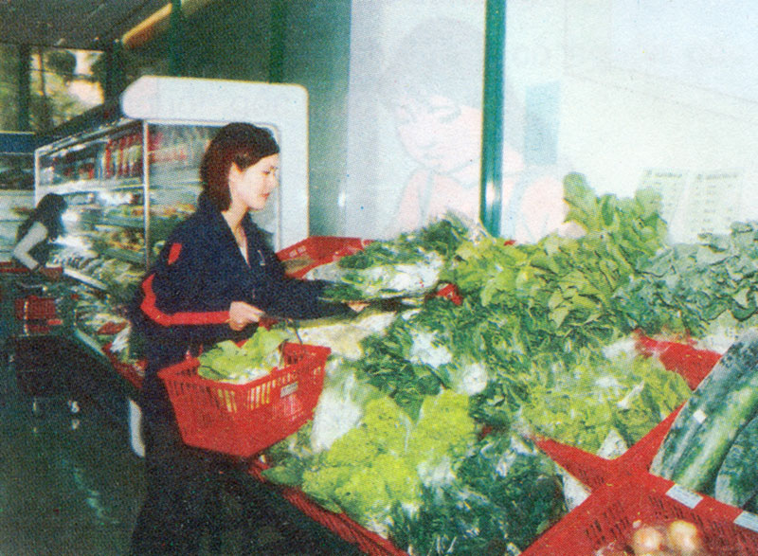
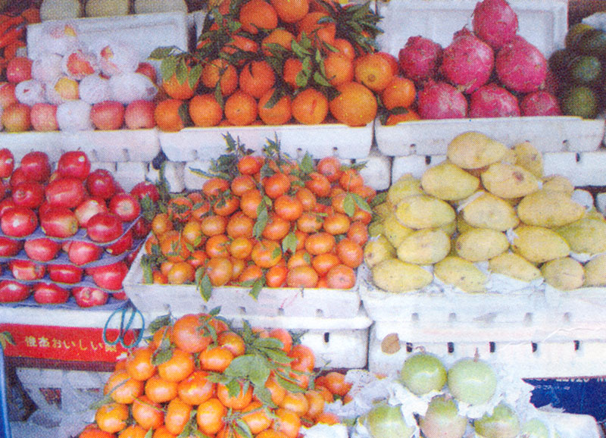
Thứ năm ngày 14 tháng 10 năm 2021
Khoa học
Ăn nhiều rau và quả chín.
Sử dụng thực phẩm sạch và an toàn
1. Ăn nhiều rau và quả chín.
Vì sao cần nhiều ăn rau và quả chín hằng ngày ?
H1
H2

Slide 15


Slide 16
Thứ năm ngày 14 tháng 10 năm 2021
Khoa học
Ăn nhiều rau và quả chín.
Sử dụng thực phẩm sạch và an toàn
1. Ăn nhiều rau và quả chín.
Vì sao cần nhiều ăn rau và quả chín hằng ngày ?
⇨ Nên ăn phối hợp nhiều loại rau, quả để có đủ loại vi-ta-min, chất khoáng cần thiết cho cơ thể. Các chất xơ trong rau, quả còn giúp chống táo bón.

Slide 17
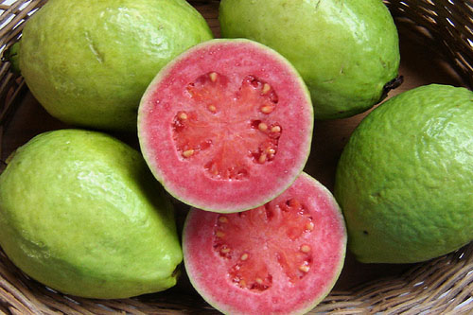
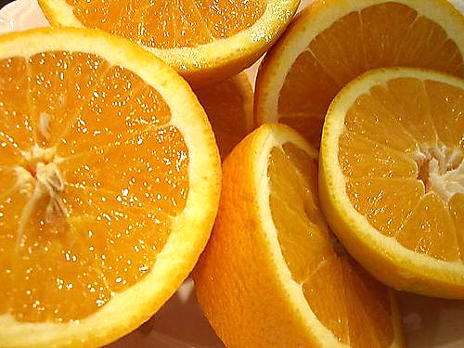
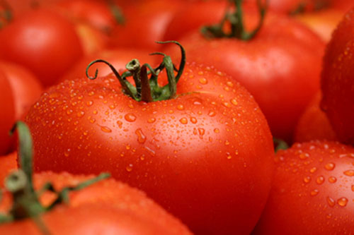
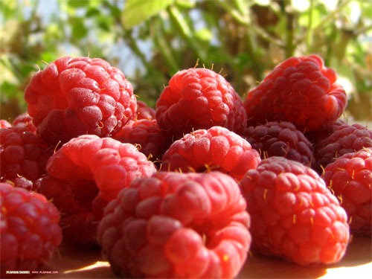
Vi-ta-min C

Slide 18
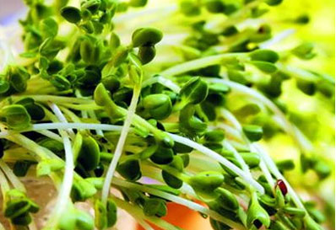

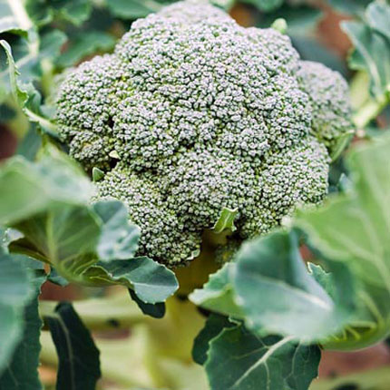
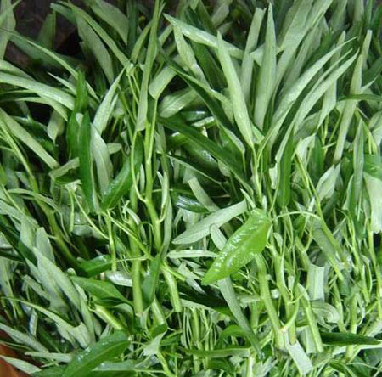
Vi ta min A, B, C

Slide 19
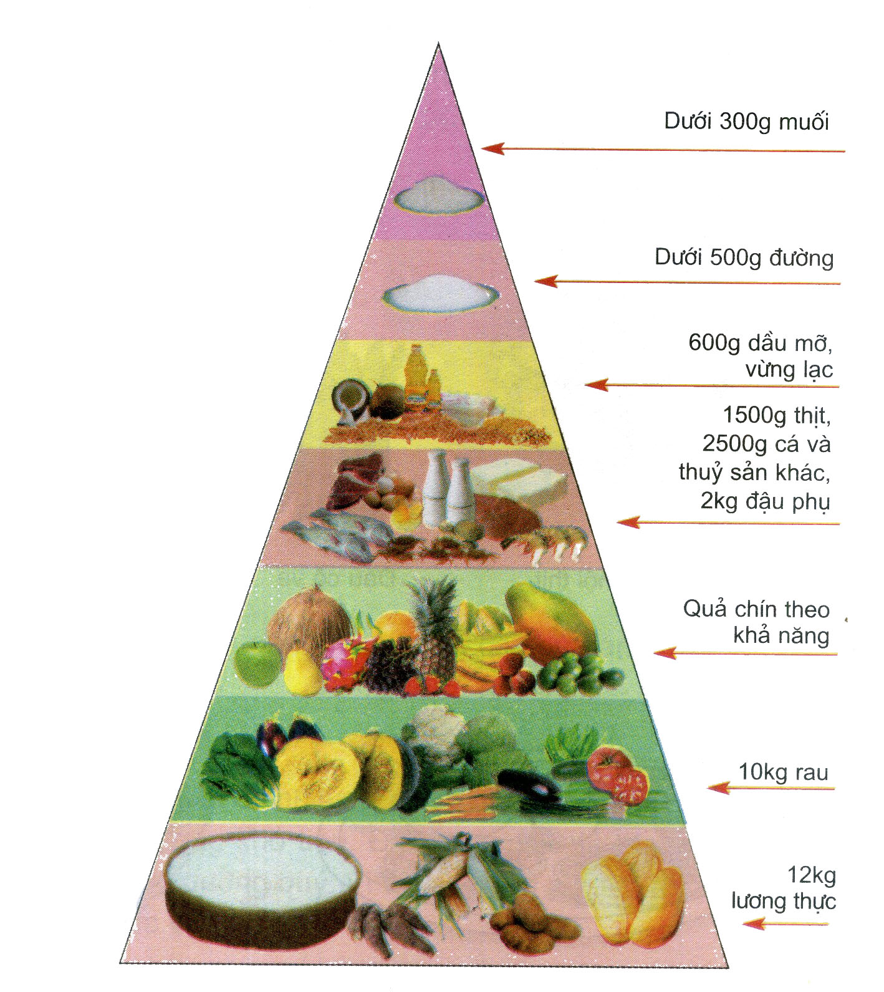
THÁP DINH DƯỠNG CÂN ĐỐI TRUNG BÌNH CHO MỘT NGƯỜI TRONG MỘT THÁNG
Ăn hạn chế
Ăn ít
Ăn có mức độ
Ăn vừa phải
Ăn đủ
Ăn đủ
Ăn đủ

Slide 20
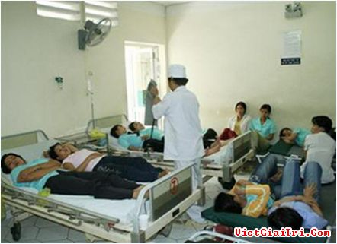
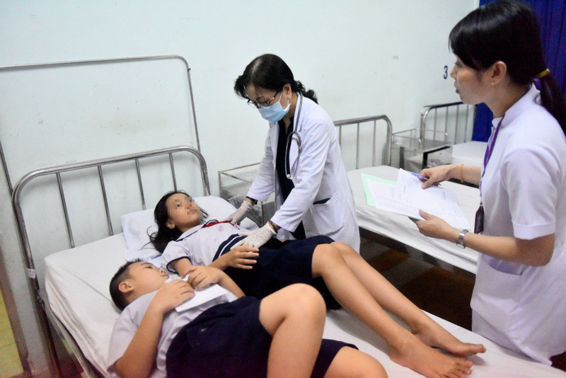
Thứ năm ngày 14 tháng 10 năm 2021
Khoa học
Ăn nhiều rau và quả chín.
Sử dụng thực phẩm sạch và an toàn
2. Sử dụng thực phẩm sạch và an toàn.
Sử dụng thực phẩm bẩn và không an toàn gây tác hại gì?
Sử dụng thực phẩm không sạch và an toàn gây ngộ độc thức ăn.
Gây hại lâu dài cho sức khỏe người sử dụng

Slide 21
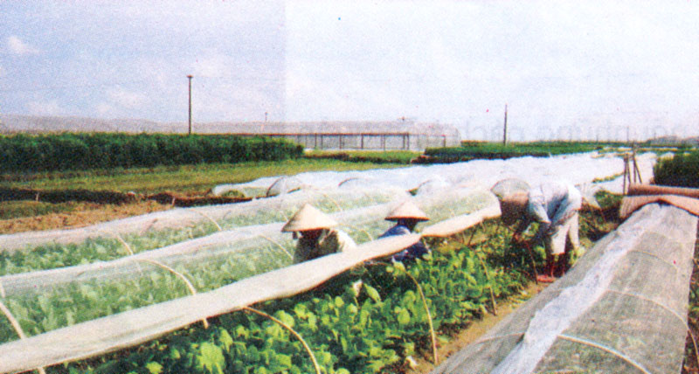
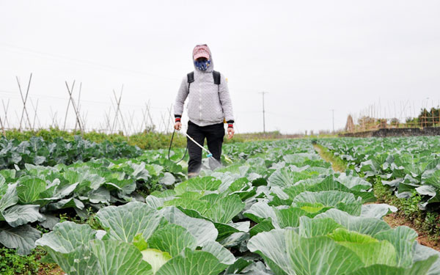
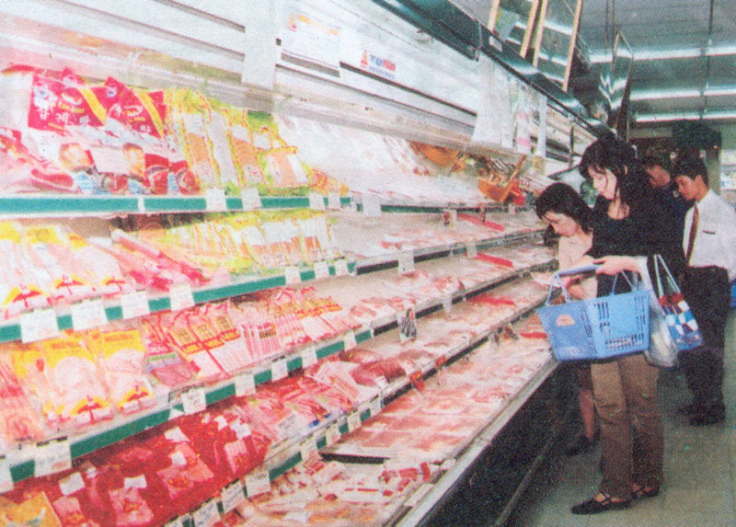
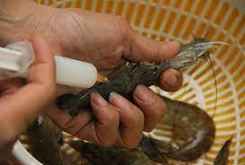
Từ các hình ảnh vừa quan sát được và những hiểu biết của mình, em hãy cho biết thế nào là thực phẩm sạch và an toàn?
* Thực phẩm sạch và an toàn là:
- Thực phẩm giữ được chất dinh dưỡng.
- Được nuôi trồng, bảo quản và chế biến hợp vệ sinh.
- Không gây nhiễm khuẩn, hóa chất, không gây ngộ độc.
- Không ngộ độc hoặc gây hại lâu dài cho sức khỏe người sử dụng.
H3
H4

Slide 22
Nối ô chữ ở cột A với ô chữ ở cột B cho phù hợp
A Đặc điểm của thực phẩm |  | B Đánh giá chất lượng
1. Thực phẩm giữ được chất dinh dưỡng
2. Được nuôi trồng, bảo quản và chế biến hợp vệ sinh. Không bị nhiễm khuẩn, nhiễm hóa chất. Không gậy ngộ độc hoặc gây hại lâu dài cho sức khỏe người dùng.
 |  | a. Rau, quả tươi
 |  | b. Rau, quả dư thừa hóa chất bảo vệ thực vật
3. Còn nguyên vẹn, lành lặn, không trầy xước, thâm nhũn ở núm cuống.
4. Chúng quá “mập” hoặc quá “phổng phao”. Có màu sắc bất thường hoặc xanh mướt. Cầm lên thấy nhẹ bổng. |  | c. Sạch và an toàn
5. Có màu sắc tự nhiên của rau, quả; không héo úa.

Slide 23
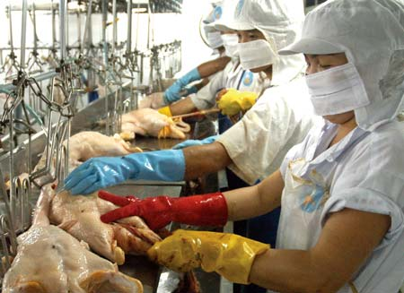
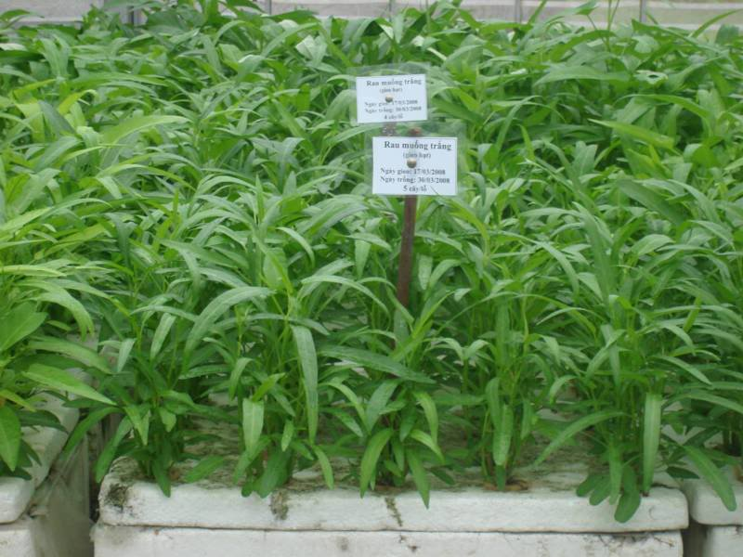
Thứ năm ngày 14 tháng 10 năm 2021
Khoa học
Ăn nhiều rau và quả chín.
Sử dụng thực phẩm sạch và an toàn
2. Sử dụng thực phẩm sạch và an toàn.
Làm thế nào để thực hiện vệ sinh an toàn thực phẩm?

Slide 24
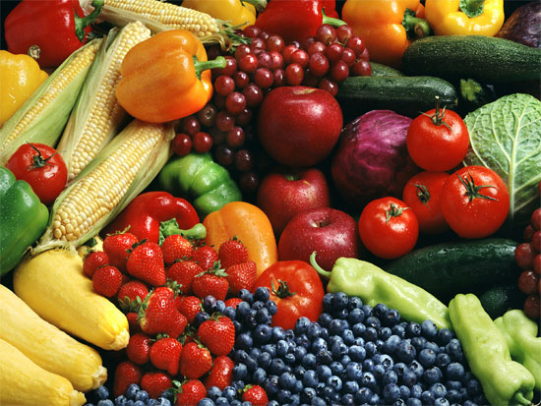
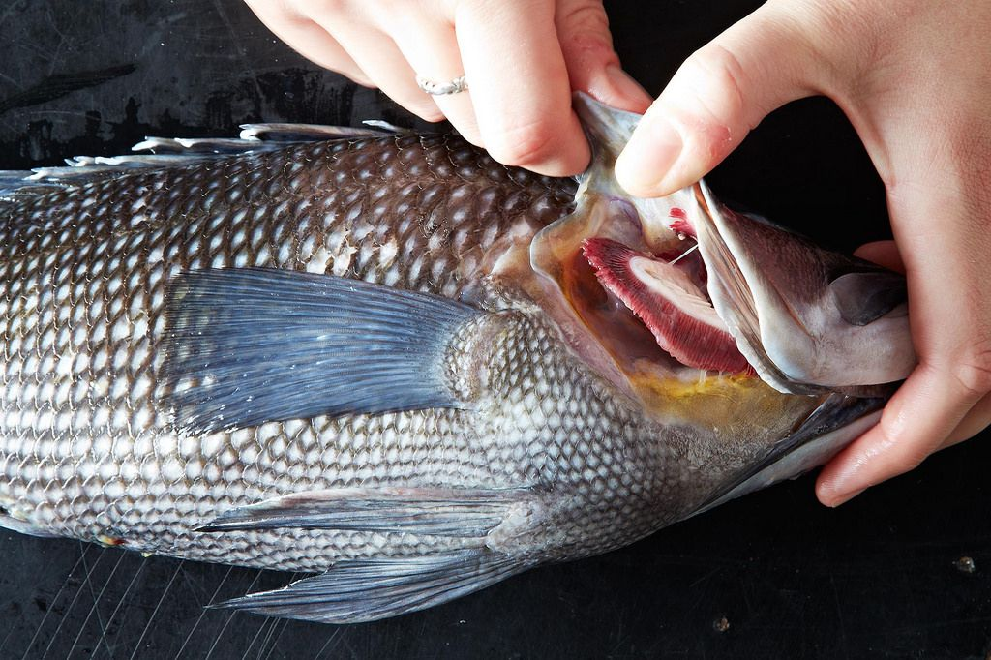
Làm thế nào để thực hiện vệ sinh an toàn thực phẩm?
Để thực hiện vệ sinh an toàn thực phẩm cần: …. thức ăn tươi, sạch, có giá trị dinh dưỡng, không có màu sắc và mùi vị lạ.
Để thực hiện vệ sinh an toàn thực phẩm cần: Chọn thức ăn tươi, sạch, có giá trị dinh dưỡng, không có màu sắc và mùi vị lạ.

Slide 25
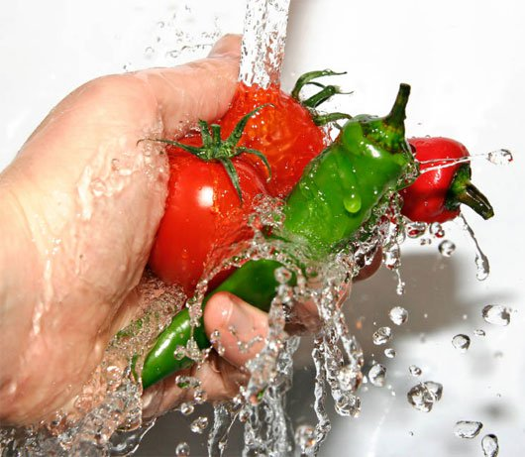
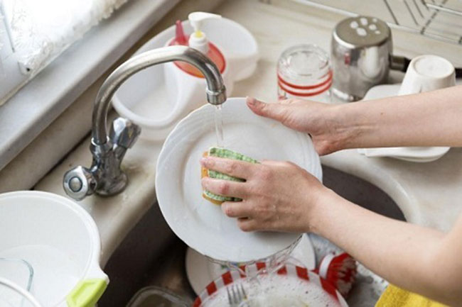
Làm thế nào để thực hiện vệ sinh an toàn thực phẩm?
* Dùng nước sạch để rửa thực phẩm, dụng cụ và để nấu ăn.

Slide 26
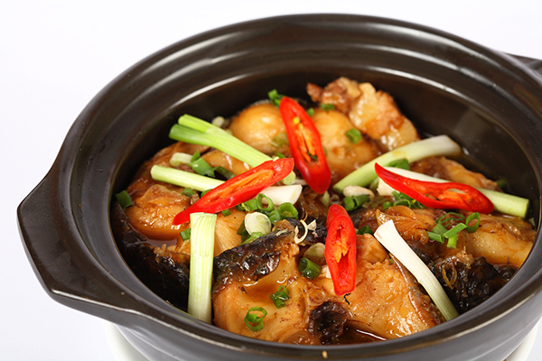
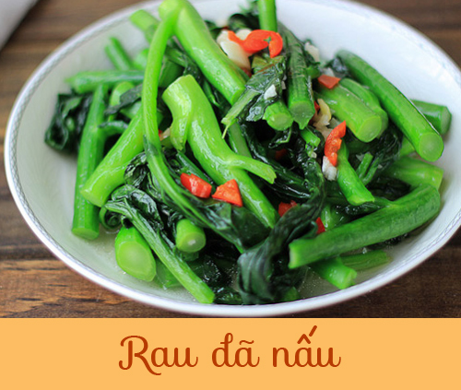
Làm thế nào để thực hiện vệ sinh an toàn thực phẩm?
* Thức ăn được nấu chín, nấu xong nên ăn ngay.

Slide 27
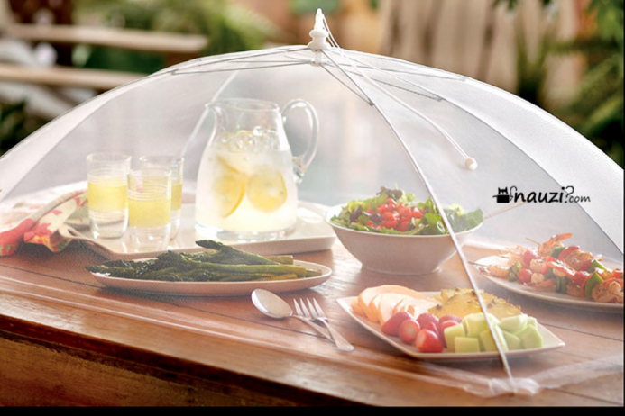
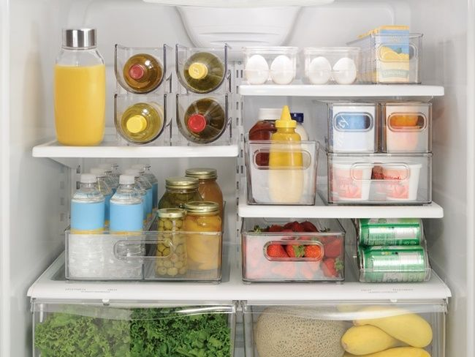
Làm thế nào để thực hiện vệ sinh an toàn thực phẩm?
Thức ăn chưa dùng hết phải bảo quản đúng cách.

Slide 28
Làm thế nào để thực hiện vệ sinh an toàn thực phẩm?
Để thực hiện vệ sinh an toàn thực phẩm cần:
Chọn thức ăn tươi sạch, có giá trị dinh dưỡng, không có màu sắc và mùi vị lạ.
Dùng nước sạch để rửa thực phẩm, dụng cụ và để nấu ăn.
Thức ăn được nấu chín. Nấu xong nên ăn ngay.
Thức ăn chưa dùng hết phải bảo quản đúng cách.

Slide 29
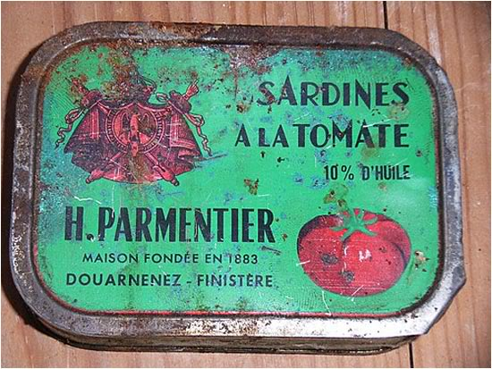
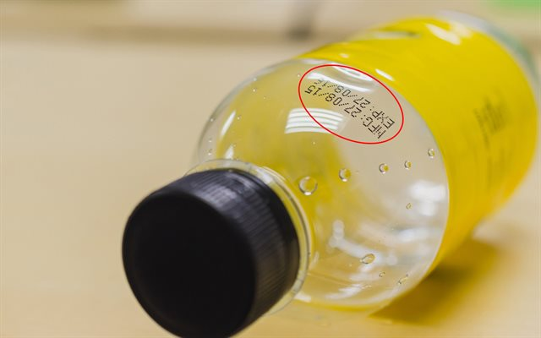
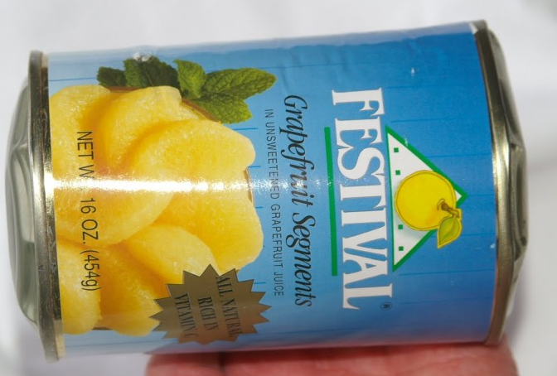
Cần chú ý hạn sử dụng, không dùng những loại hộp bị thủng, phồng, han gỉ.

Slide 30
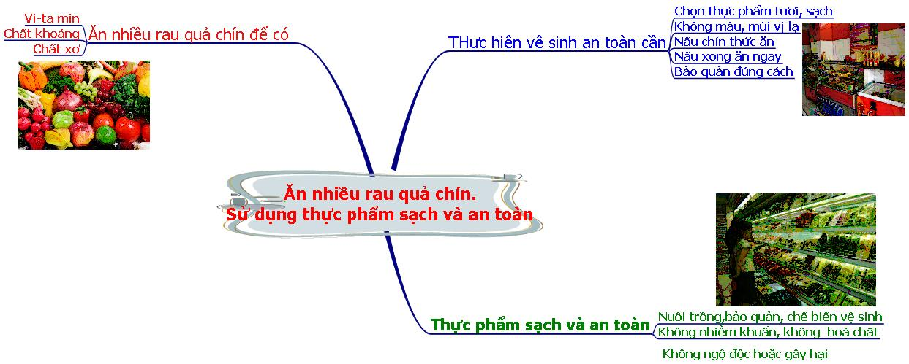
Làm thế nào để thực hiện vệ sinh an toàn thực phẩm?
Thế nào là thực phẩm sạch và an toàn?
Vì sao cần ăn nhiều rau và quả chín hằng ngày ?
Ghi nhớ SGK/22; 23

Slide 31

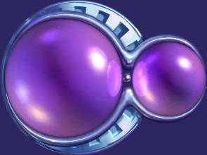

Vận dụng
Vì sao cần nhiều ăn rau
và quả chín hằng ngày ?
Câu 1
1
2
3
5
6
8
9
10
Để có đủ vi-ta-min, chất xơ
4
7
A
Để có đủ vi-ta-min, chất khoáng
và chất xơ
B
Hết giờ
Để có đủ vi-ta-min, chất khoáng
c

Slide 32
Vận dụng
Cần chọn thức ăn như thế nào?
Câu 2
tươi, sạch, có giá trị dinh dưỡng
A
8
3
5
6
7
10
2
9
1
4
có giá trị dinh dưỡng,
không có màu sắc và mùi vị lạ
B
Hết giờ
tươi, sạch, có giá trị dinh
dưỡng, không có màu sắc và mùi vị lạ.
C

Slide 33
Vận dụng
Dùng cái gì để rửa thực phẩm,
dụng cụ và để nấu ăn.
Câu 3
1
2
3
5
6
8
9
10
4
7
Nước cất
A
Nước sạch
Hết giờ
B
Nước biển
c

Slide 34
Vận dụng
Sử dụng thực phẩm bẩn và
không an toàn gây tác hại gì?
Câu 4
1
2
3
5
6
8
9
10
Gây ngộ độc, biếng ăn
4
7
A
Gây ngộ độc, ảnh hưởng đến
sức khỏe người sử dụng
B
Hết giờ
Gây ngộ độc, ảnh hưởng đến
mọi người
c

Slide 35
Thứ năm ngày 14 tháng 10 năm 2021
Khoa học
Ăn nhiều rau và quả chín.
Sử dụng thực phẩm sạch và an toàn
Con cần học bài và tự hoàn thành vở bài tập
Chuẩn bị bài : Một số cách bảo quản thức ăn

Slide 36
CẢM ƠN
THẦY
CÔ
VỀ THĂM
LỚP 4.2

